Slide 1
Лекция 7 Стандартизация
к.т.н., преподаватель ФСУиР – Рассадина Анна Александровна
Контактные данные: 8-950-047-25-58, aarassadina@itmo.ru

Slide 2
Метрология, наука об измерениях, имеет очень древние корни. Чтобы на тысячелетия надежно сложить пирамиды в Египте, требовалось очень точно вымерять все блоки.
Во всех странах развитие метрологии государственная задача. Знаете, кому при князе Владимире доверяли всяческие эталонные измерения веса, длины (Х век)? Епископу. Подразумевалось, что он честен, порядочен. А за нарушения в тех или иных измерениях были наказания вплоть до казни. Потому что от точности зависело все, в том числе изготовление оружия.
Первое международное метрологическое учреждение появилось не так давно: в 1885 году – Бюро мер и весов в Париже. Тогда страны договорились сравнивать национальные эталоны (чтобы «французский» килограмм был бы таким же как «русский», «английский» и так далее.
Согласование стандартов появилось позже, в начале ХХ века. Началось с МЭК, Международной электротехнической комиссии. В производство внедрялось электричество, появлялись работающие на нем конвейеры – стандартизация нужна была в том числе для безопасности.
Международная организация по стандартизации возникла только после Второй мировой войны. Стало развиваться управление качеством продукции: у нас первой была Львовская система управления качеством продукции (1970-е). Потом появилась Днепропетровская, а затем Ленинградская территориальная система управления качеством. К тому времени у нас уже был и международный опыт стандартизации. Этот опыт шел от авиации. Там стандартизация – самая лучшая. Она вся основана на международных требованиях, ведь самолеты и продаются и летают по всему миру. СССР и Великобритания стали инициаторами создания международных стандартов по управлению качеством.

Slide 3
Принцип разработки стандартов
Стандарты не зависят от общественного строя, от формы собственности (государственное предприятие или частное), от размеров предприятия, от отрасли (действуют везде – на транспорте, в строительстве, туризме, медицине). Вклад стандартизации в ВВП сейчас во многих странах достигает 27 %, в производительность труда – до 30 %.
Взять на себя обязательства – соответствовать определенному качеству продукции или услуг – дело добровольное. Но ты на рынок выйти не можешь, если у тебя нет сертифицированной системы оценки качества твоей продукции. На предприятии руководитель, отвечающий за вопросы качества имеет ранг не ниже вице-президента компании.
Стандарты распространяются на все сферы деятельности – продукцию, управление, социальные вопросы, устойчивое развитие городов и стран. Есть даже относительно новый стандарт по противодействию коррупции. Их требование – любая продукция или деятельность должны быть безопасными и качественными.
В международной организации по стандартизации есть технические комитеты. В них специалисты разрабатывают стандарты по отраслям. И во всех технических комитетах есть эксперты из России. Несмотря на геополитические сложности система работает – санкции, контрсанкции, страны дружественные и недружественные – но все это не касается измерений. Государства по прежнему проверяют свои эталоны, сравнивают с эталонами других стран.

Slide 4
Политические проблемы
Сейчас некоторые стандарты для России стали недоступны. Если раньше нам подходил какой-то стандарт, выработанный в другой стране, мы могли просто перевести его требования на русский язык и спокойно пользоваться, то сейчас нет. Эта проблема не критична, поскольку у нас есть своя система стандартизации, в которой новый стандарты создаются за пол года. А раньше это занимало несколько лет.
Проблема в ином. Стандартизация не возможна без метрологии. В области измерений Россия является одним из лидеров в мире. У нас достаточно компетенций и возможностей, чтобы точнейшим образом измерить любые величины. А без точности измерений качество не мыслимо. Значительная часть приборов у нас импортная. До санкций нам казалось нормальным закупать импортную технику. Теперь ее надо менять на отечественную. С существующими государственными эталонами проблема в принципе решена: все они действуют на отечественных разработках, но их надо совершенствовать постоянно. Например, в нанотехнологиях совсем другие виды и уровни сложности измерений.
Управление качеством – третья составляющая экономики качества. В Стратегии социально-экономического развития Санкт-Петербурга написано, что главная ее цель – повышение качества жизни горожан. В других стратегиях это цели вообще нет. Такое появилось впервые. ООН определяет оценку качества жизни по трем параметрам – ВВП на душу населения, уровень образования и продолжительность жизни. Этих показателей может быть намного больше:
Агентство РИА, Агентство стратегических инициатив – больше 130. Институт проблем региональной экономики РАН – 36 (те, которые отработаны при внедрении международных стандартов в организации любого управления).

Slide 5
1. Нормативные и организационные основы стандартизации
Несмотря на объявленное Законом РФ «О техническом регулировании» добровольное применение стандартов, в метрологической практике, и не только, стандарты играют существенную роль.
Федеральный закон "О стандартизации в Российской Федерации" от 29.06.2015 N 162-ФЗ (последняя редакция)
Федеральный закон от 05.04.2016 г. № 104-ФЗ «О внесении изменений в отдельные законодательные акты Российской Федерации по стандартизации»
Ряд национальных стандартов, например, «О стандартизации в Российской Федерации» (с изменениями на 3 июля 2016 года)
https://www.youtube.com/watch?v=FP0mrzA1jl0&ab_channel=GalileoRU
1

Slide 6
Федеральный орган исполнительной власти, осуществляющий функции по выработке политики и нормативно-правовому регулированию в сфере стандартизации – Министерство промышленности и торговли Российской Федерации (МИНПРОМТОРГ РОССИИ)
Формировал и реализовывал государственную политику РФ в области стандартизации – Государственный комитет Российской Федерации по стандартизации и метрологии (Госстандарт России), действующий на основании Положения, утвержденного Постановлением Правительства РФ от 7 мая 1999 г. № 498.
В настоящее время этими вопросами занимается Федеральное агентство по техническому регулированию и метрологии (Ростехрегулирование, бывший Госстандарт), созданный Постановлением Правительства РФ от 17 июня 2004 г. №294 «О Федеральном агентстве по техническому регулированию и метрологии». Находится в ведении МИНПРОМТОРГ
2

Slide 7
Ростехрегулирование
Метрологический надзор
(территориальные органы)
Лицензирование деятельности по изготовлению и ремонту средств измерений, контроль и надзор за соблюдением обязательных требований (подведомственные организации)
3

Slide 8
Территориальные органы ростехрегулирования
(метрологический надзор):
Уральское межрегиональное территориальное управление
Центральное межрегиональное территориальное управление
Сибирское межрегиональное территориальное управление
Дальневосточное межрегиональное территориальное управление
Приволжское межрегиональное территориальное управление
Северо - Западное межрегиональное территориальное управление
Южное межрегиональное территориальное управление
4

Slide 9
Подведомственные организации ростехрегулирования (лицензирование деятельности по изготовлению и ремонту средств измерений, контроль и надзор за соблюдением обязательных требований)
1. Федеральные государственные унитарные предприятия:
«Всероссийский научно-исследовательский институт метрологии им. Д.И. Менделеева» (ФГУП «ВНИИМ им. Д.И. Менделеева»); «Всероссийский научно-исследовательский институт физико-технических и радиотехнических измерений» (ФГУП «ВНИИФТРИ»); «Всероссийский научно-исследовательский институт метрологической службы» (ФГУП «ВНИИМС»); «Российский научно-технический центр информации по стандартизации, метрологии и оценке соответствия» (ФГУП «СТАНДАРТИНФОРМ»); «Всероссийский научно-исследовательский институт расходометрии» филиал ФГУП «ВНИИМ им. Д.И. Менделеева»; «Уральский научно-исследовательский институт метрологии» филиал ФГУП «ВНИИМ им. Д.И. Менделеева»; «Сибирский государственный ордена Трудового Красного Знамени научно-исследовательский институт метрологии» Западно-Сибирский филиал ФГУП «ВНИИФТРИ»
2. Федеральные бюджетные учреждения:
«Консультационно-внедренческая фирма в области международной стандартизации и сертификации - Фирма «Интерстандарт»» (ФБУ КВФ «Интерстандарт»); Государственные региональные центры стандартизации, метрологии и испытаний; Федеральное государственное автономное учреждение дополнительного профессионального образования «Академия стандартизации, метрологии и сертификации (учебная)» (ФГАОУ ДПО «АСМС (учебная)»)
5

Slide 10
Стандартизация - деятельность по разработке (ведению), утверждению, изменению (актуализации), отмене, опубликованию и применению документов по стандартизации и иная деятельность, направленная на достижение упорядоченности в отношении объектов стандартизации.
Цели стандартизации
Содействие социально-экономическому развитию Российской Федерации;
Содействие интеграции Российской Федерации в мировую экономику и международные системы стандартизации в качестве равноправного партнера;
Улучшение качества жизни населения страны;
Обеспечение обороны страны и безопасности государства;
Техническое перевооружение промышленности;
Повышение качества продукции, выполнения работ, оказания услуг и повышение конкурентоспособности продукции российского производства
6

Slide 11
Цели стандартизации достигаются путем реализации следующих задач:
Разработка и внедрение передовых технологий, в том числе информационных технологий, достижение и поддержание технологического лидерства Российской Федерации в высокотехнологичных (инновационных) секторах экономики;
Повышение уровня безопасности жизни и здоровья людей, охрана окружающей среды, охрана объектов животного, растительного мира и других природных ресурсов, имущества юридических лиц и физических лиц, государственного и муниципального имущества, а также содействие развитию систем жизнеобеспечения населения в чрезвычайных ситуациях;
Оптимизация и унификация номенклатуры продукции, обеспечение ее совместимости и взаимозаменяемости, сокращение сроков ее создания, освоения в производстве, а также затрат на эксплуатацию и утилизацию;
Применение документов по стандартизации при поставках товаров, выполнении работ, оказании услуг, в том числе при осуществлении закупок товаров, работ, услуг для обеспечения государственных и муниципальных нужд;
7

Slide 12
Цели стандартизации достигаются путем реализации следующих задач:
5) Обеспечение единства измерений и сопоставимости их результатов;
6) Предупреждение действий, вводящих потребителя продукции (далее - потребитель) в заблуждение;
7) Обеспечение рационального использования ресурсов;
8) Устранение технических барьеров в торговле и создание условий для применения международных стандартов и региональных стандартов, региональных сводов правил, стандартов иностранных государств и сводов правил иностранных государств.
8

Slide 13
Основная задача стандартизации – обеспечить единую нормативно-техническую, информационную, методическую и организационную основу проектирования, производства и эксплуатации изделий. При этом обеспечивается использование единого технического языка и терминологии, взаимообмен предприятиями без переоформления, совершенствование организации проектных работ, возможность автоматизации разработки ТД с унификацией форм документов, совершенствование способов учета, хранения и изменения документации и др.
9

Slide 14
№162-ФЗ Статья 7
Направления государственной политики РФ в сфере стандартизации
1) определение сфер государственного регулирования, приоритетных направлений развития национальной системы стандартизации;
2) принятие и реализация документов стратегического планирования, в том числе государственных программ Российской Федерации и государственных программ субъектов Российской Федерации, а также федеральных целевых программ, ведомственных целевых программ, иных программ, предусматривающих разработку документов по стандартизации;
3) расширение применения документов по стандартизации в деятельности органов государственной власти и организаций;
4) подготовка кадрового состава в сфере стандартизации; содействие экономической интеграции, в том числе с государствами – членами Содружества Независимых Государств и Евразийского экономического союза;
5) другие направления в сфере стандартизации в соответствии с законодательными актами Российской Федерации и иными нормативными правовыми актами Российской Федерации.
10

Slide 15
1.1. Государственная система стандартизации
Функции по выработке государственной политики РФ в данной сфере выполняет федеральный орган исполнительной власти (МИНПРОМТОРГ). Он создает технические комитеты с учетом следующих принципов:
добровольное участие;
равное представительство сторон;
соблюдение целей и задач стандартизации;
открытость и доступность информации о создаваемом техническом комитете по стандартизации.
Технические комитеты по стандартизации участвуют в подготовке предложений о формировании государственной политики Российской Федерации в сфере стандартизации. Технические комитеты принимают участие в разработке международных стандартов, региональных стандартов, межгосударственных стандартов в порядке, установленном федеральным органом исполнительной власти в сфере стандартизации.
11

Slide 16
1.2. Правовое регулирование отношений в сфере стандартизации
Применение международных стандартов, региональных стандартов и региональных сводов правил, стандартов иностранных государств и сводов правил иностранных государств, иных документов по стандартизации иностранных государств осуществляется в соответствии с международными договорами Российской Федерации и 162 ФЗ «О стандартизации в РФ».
Документы национальной системы стандартизации не должны противоречить международным договорам Российской Федерации, федеральным законам, актам Президента Российской Федерации, актам Правительства Российской Федерации, нормативным правовым актам федеральных органов исполнительной власти и нормативным правовым актам Государственной корпорации по атомной энергии "Росатом", изданным в соответствии с установленными полномочиями.
При разработке национальных стандартов международные стандарты используются в качестве основы, за исключением случаев, если такое использование признано невозможным вследствие несоответствия требований международных стандартов климатическим и географическим особенностям Российской Федерации, техническим и (или) технологическим особенностям или по иным основаниям либо Российская Федерация в соответствии с установленными процедурами выступала против утверждения международного стандарта или отдельного его положения.
12

Slide 17
1.3. Международное сотрудничество в сфере стандартизации
Основными направлениями международного и регионального сотрудничества в сфере стандартизации являются:
1) обеспечение конкурентоспособности российской продукции на мировом рынке;
2) гармонизация национальных стандартов с международными стандартами и региональными стандартами;
3) разработка и участие в разработке международных стандартов, региональных стандартов и межгосударственных стандартов;
4) обмен опытом и информацией в сфере стандартизации;
5) привлечение российских представителей к разработке международных стандартов, региональных стандартов и межгосударственных стандартов.
13

Slide 18
Участие Российской Федерации в международном и региональном сотрудничестве в сфере стандартизации включает в себя:
участие в работе руководящих, координирующих и консультативных органов международных и региональных организаций по стандартизации;
2) представительство или участие в технических комитетах (подкомитетах, группах) международных и региональных организаций по стандартизации, включая ведение дел секретариатов технических комитетов и подкомитетов;
3) разработку международных стандартов, региональных стандартов и межгосударственных стандартов.
14

Slide 19
2. Система стандартизации
Система стандартизации включает в себя совокупность организационных, правовых, технических и экономических мероприятий, которые осуществляются под контролем национального органа стандартизации и концентрируются на формировании и использовании нормативных документов в сфере стандартизации.
Система стандартизации призвана защитить потребителей государства.
15

Slide 20
2.1. Национальная система стандартизации
Национальная система стандартизации – механизм обеспечения согласованного взаимодействия участников работ по стандартизации (федеральный орган исполнительной власти, осуществляющий функции по выработке государственной политики и нормативно-правовому регулированию в сфере стандартизации, федеральный орган исполнительной власти в сфере стандартизации, другие федеральные органы исполнительной власти, Государственная корпорация по атомной энергии "Росатом" и иные государственные корпорации в соответствии с установленными полномочиями в сфере стандартизации, технические комитеты по стандартизации, проектные технические комитеты по стандартизации, комиссия по апелляциям, юридические лица, в том числе общественные объединения, зарегистрированные на территории Российской Федерации, физические лица - граждане Российской Федерации) на основе принципов стандартизации при разработке (ведении), утверждении, изменении (актуализации), отмене, опубликовании и применении документов по стандартизации, предусмотренных статьей 14 № 162-ФЗ (виды документов по стандартизации), с использованием нормативно-правового, информационного, научно-методического, финансового и иного ресурсного обеспечения
16

Slide 21
Документы национальной системы стандартизации применяются на добровольной основе одинаковым образом и в равной мере независимо от страны и (или) места происхождения продукции (товаров, работ, услуг), если иное не установлено законодательством Российской Федерации.
Применение национального стандарта является обязательным для изготовителя и (или) исполнителя в случае публичного заявления о соответствии продукции национальному стандарту, в том числе в случае применения обозначения национального стандарта в маркировке, в эксплуатационной или иной документации, и (или) маркировки продукции знаком национальной системы стандартизации.
17

Slide 22
2.2. Виды документов стандартизации
Документы национальной системы стандартизации;
Общероссийские классификаторы;
Стандарты организаций, в том числе технические условия;
Своды правил;
Документы по стандартизации, которые устанавливают обязательные требования в отношении закрепленных объектов стандартизации и областей деятельности, предусмотренных статьей 6 (стандартизация в отношении оборонной продукции) ФЗ «О стандартизации в Российской Федерации»
18

Slide 23
2.3. Принципы системы стандартизации
добровольность применения документов по стандартизации
обязательность применения документов по стандартизации в отношении оборонной продукции, а также безопасности дорожного движения при его организации на территории Российской Федерации;
обеспечение комплексности и системности стандартизации, преемственности деятельности в сфере стандартизации;
обеспечение соответствия общих характеристик, правил и общих принципов, устанавливаемых в документах национальной системы стандартизации, современному уровню развития науки, техники и технологий, передовому отечественному и зарубежному опыту;
открытость разработки документов национальной системы стандартизации, обеспечение участия в разработке таких документов всех заинтересованных лиц, достижение консенсуса при разработке национальных стандартов;
19

Slide 24
2.3. Принципы системы стандартизации
6) установление в документах по стандартизации требований, обеспечивающих возможность контроля за их выполнением;
7) унификация разработки (ведения), утверждения (актуализации), изменения, отмены, опубликования и применения документов по стандартизации;
8) соответствие документов по стандартизации действующим на территории Российской Федерации техническим регламентам;
9) непротиворечивость документов национальной системы стандартизации и сводов правил, отсутствие в них дублирующих положений;
10) доступность информации о документах по стандартизации с учетом ограничений, установленных нормативными правовыми актами Российской Федерации в области защиты сведений, составляющих государственную тайну или относимых к охраняемой в соответствии с законодательством Российской Федерации иной информации ограниченного доступа.
20

Slide 25
Стандартизация
Национальная (государственная) – осуществляется под руководством государства в соответствии с единым государственным планом стандартизации → национальные стандарты
Международная стандартизация – проводится организациями определенных групп государств для обеспечения взаимной торговли, технических, научных и культурных связей → межгосударственные и международные стандарты
21

Slide 26
2.4. Планирование работ стандартизации, разработка и утверждение документов национальной системы стандартизации
Федеральный орган исполнительной власти
Программа национальной стандартизации
Осуществляется на основе:
установленных целевых индикаторов и показателей;
перспективных программ стандартизации по приоритетным направлениям
разрабатывает,
утверждает,
вносит изменения
Планирование работ по стандартизации
краткосрочное,
среднесрочное,
долгосрочное
Отвечает стратегии социально-экономического развития РФ, документам стратегического планирования
Реализация программы включает
разработка проектов документов;
их экспертиза;
утверждение;
регистрация;
изменение (актуализация);
отмена;
официальное опубликование;
включение в Федеральный информационный фонд стандартов
22

Slide 27
2.4. Порядок разработки и утверждения национального стандарта (проекта национального стандарта, НС)
Разработчик национального стандарта
1
Направляет уведомление о разработке НС
Федеральный орган исполнительной власти (ФОИВ)
Обеспечивает доступность проекта НС; предоставляет копию проекта НС заинтересованным лицам.
Проводит публичное обсуждение проекта НС; составляет перечень замечаний заинтересованных лиц (содержание + результат рассмотрения замечаний); предоставляет замечания ФОИВ. Срок – не менее чем 60 дней со дня размещения НС на официальном сайте ФОИВ.
Обеспечивает доступность доработанного проекта НС и перечня замечаний заинтересованным лицам для ознакомления.
Предоставляет проект и перечень замечаний в технический комитет
2
Размещает уведомление о разработке НС на своем официальном сайте (7 дней)
Уведомление содержит информацию о положениях НС, которые отличаются от положений международных стандартов
Размещает уведомление о завершении публичного обсуждения проекта НС (7 дней)
Принимает решение об утверждении/отклонении НС и дате введения его в действие (не позднее, чем 30 дней); размещает эту информацию на своем официальном сайте (7 дней)
3
4
5
10
8
Экспертиза проекта НС (проверка соответствия НС целям и задачам стандартизации, используемой терминологии требованиям законодательства, положениям основополагающих НС, полноты учета замечаний). Срок – может быть более чем 90 дней.
Подготавливает в ФОИВ мотивированное предложение об утверждении/отклонении НС (7 дней)
6
Технический комитет по стандартиза-ции
9
7
23

Slide 28
Разработчиками документов национальной системы стандартизации являются участники работ по стандартизации.
Участники работ по стандартизации - федеральный орган исполнительной власти, осуществляющий функции по выработке государственной политики и нормативно-правовому регулированию в сфере стандартизации, федеральный орган исполнительной власти в сфере стандартизации, другие федеральные органы исполнительной власти, Государственная корпорация по атомной энергии "Росатом" и иные государственные корпорации в соответствии с установленными полномочиями в сфере стандартизации, технические комитеты по стандартизации, проектные технические комитеты по стандартизации, комиссия по апелляциям, юридические лица, в том числе общественные объединения, зарегистрированные на территории Российской Федерации, физические лица - граждане Российской Федерации.
24

Slide 29
Национальный стандарт - документ по стандартизации, который разработан участником или участниками работ по стандартизации, по результатам экспертизы в техническом комитете по стандартизации или проектном техническом комитете по стандартизации утвержден федеральным органом исполнительной власти в сфере стандартизации и в котором для всеобщего применения устанавливаются общие характеристики объекта стандартизации, а также правила и общие принципы в отношении объекта стандартизации
Предварительный национальный стандарт - документ по стандартизации, который разработан участником или участниками работ по стандартизации, по результатам экспертизы в техническом комитете по стандартизации или проектном техническом комитете по стандартизации утвержден федеральным органом исполнительной власти в сфере стандартизации и в котором для всеобщего применения устанавливаются общие характеристики объекта стандартизации, а также правила и общие принципы в отношении объекта стандартизации на ограниченный срок в целях накопления опыта в процессе применения предварительного национального стандарта для возможной последующей разработки на его основе национального стандарта
25

Slide 30
3. Стандартизация в области обеспечения качества
3.1. Международные и отечественные стандарты на системы управления качеством продукции и услуг
Все существующие стандарты можно условно разделить на международные и отечественные.
Система международной стандартизации, включающая International Organization for Standardization (ISO), Международную электротехническую комиссию (МЭК) и Международный союз электросвязи (МСЭ), трансформирует показатели производительности, эффективности, экономии, качества, экологии, безопасности, надежности, совместимости и способности к взаимодействию в конкретные характеристики продукции и услуг, соблюдение которых необходимо при их производстве, поставке или использовании. Эти три международные организации по стандартизации вырабатывают и публикуют в форме международных стандартов действенные решения сложных технических и экономических проблем, с которыми сталкиваются бизнес, правительства и общество.
26

Slide 31
В 70-80 годах ХХ века специалисты многих стран пришли к выводу, что качество не может быть гарантировано только путем контроля готового продукта (продукции, товара, услуги). Оно должно обеспечиваться гораздо раньше – в процессе изучения требований рынка, потребностей потребителей, на стадии проектных и конструкторских разработок, при выборе поставщиков сырья, материалов и комплектующих изделий, на всех стадиях производства и, конечно, при реализации продукта или предоставлении услуги, их техническом обслуживании в процессе эксплуатации потребителем или утилизации после использования. Международное сообщество выработало единый подход к нормированию технических требований к качеству продукта. Он был использован при разработке системы качества – совокупности организационных и технических мер, необходимых для обеспечения потребителю гарантий стабильно высокого качества продукта и его соответствия требованиям стандартов и контроля.
27

Slide 32
В процессе работы над системой качества были сформированы основные принципы и понятия, которые в дальнейшем были использованы Международной организацией по стандартизации (ISO) при разработке международных стандартов на системы качества. С целью разработки единообразного подхода к решению вопросов управления качеством, устранения различий и гармонизации требований на международном уровне в составе ISO был создан ТК «Управление качеством и обеспечение качества», в задачу которого входила стандартизация и гармонизация основополагающих принципов на системы качества и разработка международных стандартов (МС) ISO серии 9000. В 1987 году были опубликованы первые пять стандартов данной серии (ISO 9000, ISO 9001, ISO 9002, ISO 9003 и ISO 9004) и разработан трех язычный словарь терминов и их определений в области обеспечения качества - МС ISO 8402.
Стандарты ISO серии 9000 служили пособием при разработке, внедрении или совершенствовании системы управления качеством в организации (например, эту функцию выполняет стандарт ISO 9004) или содержат модели, на соответствие которым может проводиться оценка системы управления качеством организации (стандарты ISO 9001, ISO 9002 и ISO 9003).
28

Slide 33
Из всех упомянутых стандартов самым ёмким является стандарт ISO 9004 «Общее руководство качеством и элементы системы качества. Руководящие указания». Он содержит философский подход и наиболее полное описание системы управления качеством. Стандарт изложен в виде рекомендаций. В отличие от стандарта ISO 9004 стандарты ISO 9001 – ISO 9003 изложены нормативным языком и содержат нормы, которым должна соответствовать система качества организации. В зависимости от характера продукта (продукции или услуги), особенностей организации и потребностей клиентов системы качества в организациях могут быть разной степени сложности.
Эти различия предусмотрены соответственно стандартами ISO 9001, ISO 9002 и ISO 9003, которые можно представить в виде «матрёшки», где большей является ISO 9001, а меньшей – ISO 9003. Стандарты ISO 9001 «Система качества. Модель для обеспечения качества при проектировании и/или разработке, производстве, монтаже и обслуживании» используется тогда, когда система качества поставщика должна обеспечить необходимое качество продукта (товара или услуги) на нескольких этапах, которые могут включать проектирование, производство, монтаж и обслуживание продукта.
29

Slide 34
Стандарт ISO 9002 «Системы качества. Модель для обеспечения качества при производстве и монтаже» используется тогда, когда система качества поставщика должна обеспечить необходимое качество в процессе производства и монтажа продукта (продукции, товара, услуги).
Стандарт ISO 9003 «Системы качества. Модель для обеспечения качества при обязательности контроля и испытаниях» используется тогда, когда система качества поставщика должна обеспечить необходимое качество в процессе производства и монтажа продукта.
Стандарты ISO получили во всем мире очень широкое распространение. В Европейском Сообществе на их основе приняты стандарты EN серии 29000.
В 1994 году после внесения изменений появилась вторая версия стандартов ISO серии 9000. В декабре 2000 года вышло официальное издание новой версии международных стандартов ISO 9001-2000, заменившее версию 1994 года.
30

Slide 35
В настоящее время в мировой практике активизируется использование международных стандартов ИСО серии 9000. серии ИСО 14000. OHSAS 18001-99, SA 8000:2001. Создаются предпосылки для формирования интегрированной системы менеджмента (ИСМ) на предприятиях.
Под интегрированной системой менеджмента (ИСМ) понимается система менеджмента организации, построенная на основе соответствия требованиям двух и более международных стандартов на системы менеджмента.
- предприятие обязано выпускать продукцию, пользующуюся спросом у потребителя, запросы которого постоянно растут. Решение этой задачи должно обеспечиваться менеджментом качества - МС ИСО 9001;
- предприятие должно создать персоналу условия для произво­дительного и безопасного труда. Решение этой задачи призван обеспечить менеджмент профессиональной безопасности и защиты здоровья сотрудников - OHSAS 18001-99.
Предприятие не может находиться вне природной зоны, а значит, должно управлять своим воздействием на нее, используя систему экологического менеджмента – ИСО 14001.
31

Slide 36
Социальная среда, в которой существует предприятие, предъявляет к нему свои требования с точки зрения соблюдения трудового законодательства, реализации социальных гарантий, благотворительности и поддержки общественных движений, общественной активности и этики ведения бизнеса. Все вышеуказанное относится к сфере социального менеджмента SA 8000: 2001. Стандарт SA 8000-2001 «Система социального и этического менеджмента» разработан в 1997 году. Цель стандарта – улучшение условий труда и жизненного уровня работников. Идеология SA 8000 основывается на конвенциях ООН по правам ребенка и исключению всех форм дискриминации в отношении женщин. Данный стандарт устанавливает критерии для оценки следующих аспектов:
- детский труд; - принудительный труд;
- здоровье и техника безопасности;
- свобода профессиональных объединений и право на переговоры между нанимателем и профсоюзами о заключении коллективного договора;
- дискриминация: дисциплинарные взыскания;
- рабочее время; - компенсация;
- системы управления.
32

Slide 37
ИСО 14000 – серии международных стандартов систем экологического менеджмента (СЭМ), устанавливающие требования к системам управления производством с точки зрения окружающей среды и безопасности.
Зависимость привлекательности организации для заинтересованных сторон при внедрении систем менеджмента, отвечающих требованиям международных стандартов OHSAS 18001-99 «Система менеджмента в области промышленной безопасности и охраны труда. Требования» разработан в 1999 году. Основная цель OHSAS 18001 – обеспечение контроля факторов.
33

Slide 38
Существуют системы, которые ориентированы на критерии глобального рынка. Такие системы обобщенно называются TQM (Total Quality Management) и являются результатом взаимосвязи восточной и западной точек зрения на проблемы качества. Понятие TQM в различных странах трактуется по-разному и имеет разные версии перевода: тотальное УК (управление качеством), общефирменное УК, всеобщее УК, всеобъемлющее УК, управление предприятием, ориентированное на качество. Само понятие TQM на предприятии трактуется следующим образом: Т - подход, охватывающий все виды деятельности, Q – качество СМК (системы менеджмента качества) предприятия, процессов, продукции (услуг); М – управление на основе новых принципов, которые охватывают всех руководителей.
34

Slide 39
В Европе TQM определяется как культура организации производства, призванная отвечать запросам потребителя на основе непрерывного совершенствования. На Востоке (Япония. Корея. Тайвань) TQM отличается научным подходом – более широким применением методов статистического управления качеством и организацией кружков качества.
Согласно ИСО 8402:1394 «TQM - это подход к руководству организацией, нацеленной на качество, основанный на участии всех его членов и направленный на достижение долгосрочного успеха путем удовлетворения требований потребителя и выгоды для членов организации и общества». При TQM концепция качества имеет отношение к достижению всех целей управления.
Активное участие в создании серии ИСО 9000 приняли ученые и специалисты Англии, Германии, Швейцарии, Чехословакии, США.
35

Slide 40
Стандарты ИСО исходят из следующих положений:
- качество продукции – это характерный управляемый объект;
- создание продукции такого уровня качества, который удовлетворяет определенным потребностям, запросам потребителя, установленным требованиям;
- в управлении и обеспечении качества участвуют все члены трудового коллектива.
В Российской Федерации до 2009 года действовала версия стандарта ГОСТ Р ИСО 9001-2001 (ISO 9000-2000). В 2009 году официально вступил в силу стандарт ГОСТ Р ИСО 9001-2008, являющийся аналогом стандарта международной системы сертификации ISO 9001:2008. Принципиальные отличия новой версии от стандартов заключаются в следующем. Так, основным моментом становится определение ожиданий клиента и удовлетворенности клиента, подчеркивается ответственность руководства.
36

Slide 41
Стандарт направлен на реальные процессы деятельности организации, в нем расширена возможность интеграции с другими системами менеджмента, улучшена возможность применения стандартов любыми организациями, независимо от их размеров, отрасли или выпускаемого продукта (продукции, товара или услуги). В новом стандарте появились дополнительные требования к измерениям показателей удовлетворенности клиента, выдвинуты новые требования относительно управления ресурсами и устранен ряд несоответствий в применении некоторых терминов. При этом разрешена адаптация требований как ГОСТ Р ИСО 9001-2001, так и ГОСТ Р ИСО 9001-2008 таким образом, чтобы не использовать те из них, которые не применяются организацией.
37

Slide 42
Все российские стандарты, действующие в области социального обслуживания, на сегодняшний день можно объединить в 3 группы.
К первой группе можно отнести стандарты, определяющие основные категории в системе социального обслуживания населения;
ко второй группе - нормативы объемов всех видов социальных услуг разного рода учреждений социального обслуживания;
к третьей группе стандартов - комплекс социальных услуг, а также требования к качеству социальных услуг, предоставляемых разного рода категориям клиентов.
38

Slide 43
3.2. Стандарты по обеспечению качества программного продукта
Для соответствия качества использования в реальных условиях проектирования и эксплуатации, наличия технических возможностей компонент программных средств к взаимодействию, способности к совершенствованию и развитию нужно использовать стандарты, определяющие как сами характеристики качества, так и способы их оценки.
Показатели качества ПО установлены в ГОСТ Р ИСО/МЭК 9126-93 «Информационная технология. Оценка программной продукции. Характеристика качества и руководства по их применению». Российским аналогом этого стандарта является ГОСТ 28195-99 «Оценка качества программных средств».
39

Slide 44
ГОСТ 28195-99 определяет общие положения по оценке качества программных систем, номенклатуру и применяемость характеристик качества. В нем отмечается, качество, основы которого формируются при проектировании и производстве программных систем, можно обеспечивать двумя методами:
при помощи применения регламентированных технологий и систем обеспечения качества процессов проектирования и производства, которые бы предотвращали дефекты и минимизировали ошибки и гарантировали требуемое качество ПО в процессе его создания;
посредством использования итогового контроля и тестовых системных испытаний готовых программных продуктов с целью исключения из поставки и направления на доработку программных модулей, не соответствующих за- данным показателям качества.
Таким образом необходимо управлять качеством программной системы на каждой стадии ее жизненного цикла при условии рассмотрения разнообразных аспектов качества и учета изменений представлений о качестве в ходе процесса проектирования и эксплуатации.
40

Slide 45
Стандарт ГОСТ Р ИСО/МЭК 9126-93 предлагает рассматривать качество программного продукта в соответствии со по стадиями его жизненного цикла с использованием следующий уровней.
1) Целевое качество, под которым понимается необходимое и достаточное качество, отражающее реальные потребности пользователя. Так как требования к программной системе, заявленные заказчиком, не всегда изначально полностью отражают реальные потребности пользователей, использующих этот программный продукт, то эти потребности могут изменяться после того, как они зафиксируются в документации проекта. Целевое качество рассматривается проектировщиками как концептуальное свойство, которое не может и не должно полностью определяться в начале проекта, его следует воспринимать как ориентир. Требования к целевому качеству следует по возможности включать в техническое задание в части спецификации требований к качеству программной системы (ПС), однако оценивать их следует по завершении разработки программного продукта посредством измерения качества эксплуатации.
41

Slide 46
2) Затребованное (установленное) качество продукта представляет уровень характеристик внешнего качества, фактически заявляемый в техническом задании в части описания требований к качеству и предназначен для использования как цель при проверке ПС. При формулировании таких требований ко всем или некоторым характеристикам качества в спецификации наряду с оптимальными значениями характеристик следует указываться и предельные значения (минимальные и/или максимальные). Это будет способствовать заказчикам и проектировщикам избежать превышения стоимости и увеличения сроков разработки.
3) Качество программного проекта является внутренним уровнем качества программной системы, которое касается представлений в описании основных частей или всего проекта в целом таких элементов как архитектура ПО, структуры программного комплекса, модели пользовательского интерфейса, алгоритмов и т.п. Качество проекта лежит в основе качества программной системы, оно, как правило, может быть лишь незначительно улучшено в ходе изменения программного кода и тестирования
42

Slide 47
4) Оцененное (или прогнозируемое) качество представляет собой уровень, на котором оценивается или предсказывается комплексное качество конечного программного продукта на основании характеристик качества программного проекта.
5) Качество поставляемого продукта характеризует степень готовности программного продукта к поставке, которая определяется в результате тестирования в среде моделирования с использование моделируемых данных.
6) Эксплуатационное качество является уровнем качества программной системы, которое характеризуется по результатам ее использования. При этом пользователь оценивает только те атрибуты качества, которые видны ему в ходе реального использования, поэтому такое представление о качестве ПО может отличаться от других представлений из-за недостаточного учета особенностей программного окружения и сценариев применения программной системы.
43

Slide 48
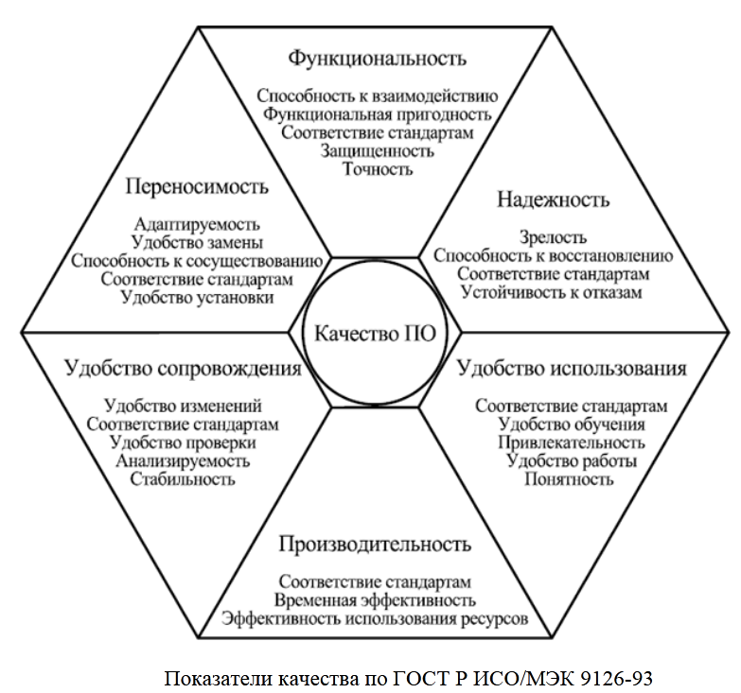
Стандарт ГОСТ Р ИСО/МЭК 9126-93 состоит из 4 частей, в которых излагаются следующие категории:
модель качества;
внешние метрики;
внутренние метрики;
метрики качества в использовании.
Модель качества классифицирует качество ПО в шестью структурными наборами характеристик – показателями качества ПО. Эти показатели в свою очередь детализируются атрибутами (субхарактеристиками), как показано на рисунке.
44

Slide 49
К основным характеристикам, определяющим модель качества программной системы относятся:
функциональность – соответствие функциональных возможностей ПО набору назначений, который требуется пользователю;
надёжность – способность ПО сохранять необходимый уровень качества в определенных условиях в течение заданного периода времени;
практичность (удобство применения) характеризует объемы работ, необходимых для использования программной системы определенным или предполагаемым кругом пользователей;
эффективность оценивает соотношение качества функционирования программной системы в сочетании с объемом используемых ресурсов и временной производительностью (скоростью работы);
сопровождаемость – показатель, определяемый объемом работ, выполняемых для проведения конкретных изменений (модификаций) в процессах сопровождения и продолжающейся разработки;
мобильность – способность ПО к перенесению из одного аппаратно – программного окружения в другое.
45

Slide 50
Таким образом, представление качества ПО является иерархически многоуровневым, где:
первый уровень отражает комплекс перечисленных выше шести характеристик (показателей) качества ПО;
второму уровню соответствуют атрибуты для каждого показателя качества, детализирующие его разные аспекты и использующиеся при оценке качества;
третий уровень определен для измерения и оценки качества с помощью метрик, под которой понимается комбинация способа измерения атрибута и шкалы измерения значений;
четвертый уровень представляет собой оценочные элементы метрики (веса), используемые для получения количественного значения или качественной оценки конкретного атрибута показателя ПО.
Приведенные характеристики и атрибуты качества ПО используются для систематического описывания требований к нему, определяя, какие конкретные свойства программ хотят обеспечить заинтересованные стороны по за- данной характеристике.
46

Slide 51
Оценка и анализ качества программных систем
Качество разрабатываемого программного обеспечения оценивают вектором шести изложенных выше комплексных показателей. Атрибуты качества программной системы, как характеристики качества следующего уровня, детализирующего уровень комплексных показателей, измеряются с использованием метрик качества. Под метрикой понимается сочетание его сущности, конкретного метода измерения как способа получения количественной оценки, и шкалы измерения, при помощи которой получаемые значения структурируется и систематизируются. Метрика использует меру, то есть переменную, которой присваивается значение в результате измерения. Если метрике необходима дальнейшая детализация на дополнительные, наиболее мелкие характеристики качества, то используется последний предусмотренный стандартом уровень оценочных элементов.
Подход к моделированию качества ПО:
сначала идентифицируется небольшой набор характеристик - показателей качества самого высокого уровня абстракции, который затем в направлении «сверху вниз» разбивается на наборы подчиненных атрибутов и далее на метрики и оценочные элементы.
47

Slide 52
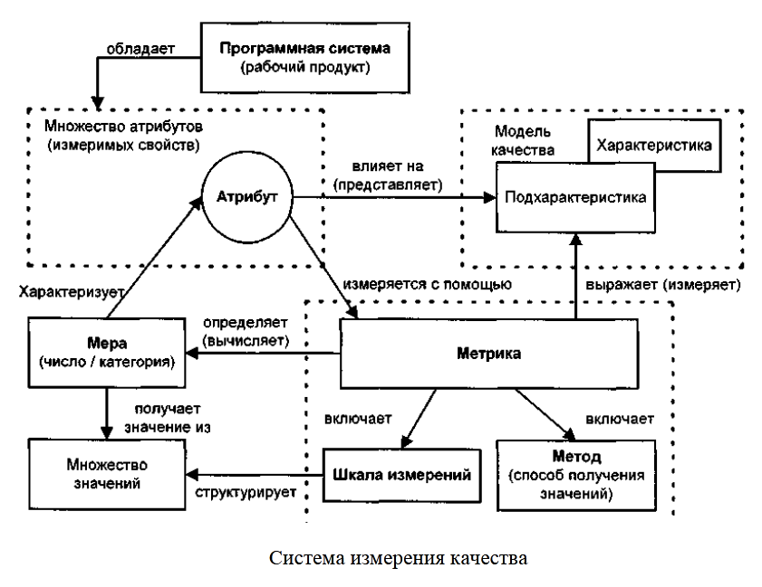
48

Slide 53
Рекомендуется следующая общая схема процесса оценки показателей качества программных систем:
формирование исходных требований для анализа качества ПО, включая определение целей, выделение адекватных реальным системам показателей и требуемых значений атрибутов качества, спецификацию типа метрик;
селективный выбор метрик качества с установлением рейтингов и уровней приоритета как показателям и атрибутов, так и метрикам и оценочным элементам, определение критериев для проведения измерений и оценки качества;
планирование процесса анализа и проектирование процедур оценки характеристик и атрибутов качества в соответствии с жизненном циклом программной системы;
49

Slide 54
4) выполнение измерений для метрик и оценочных элементов, сравнение результатов с критериями и требованиями, обобщение и анализ результатов;
5) формирование рекомендаций по повышению качества программной системы.
Для каждой характеристики качества следует сформировать не только меры, но и шкалы измерений с выделением требуемых, допустимых и неудовлетворительных значений. Реализация процессов оценки должна коррелировать с этапами жизненного цикла программного средства
50

Slide 55
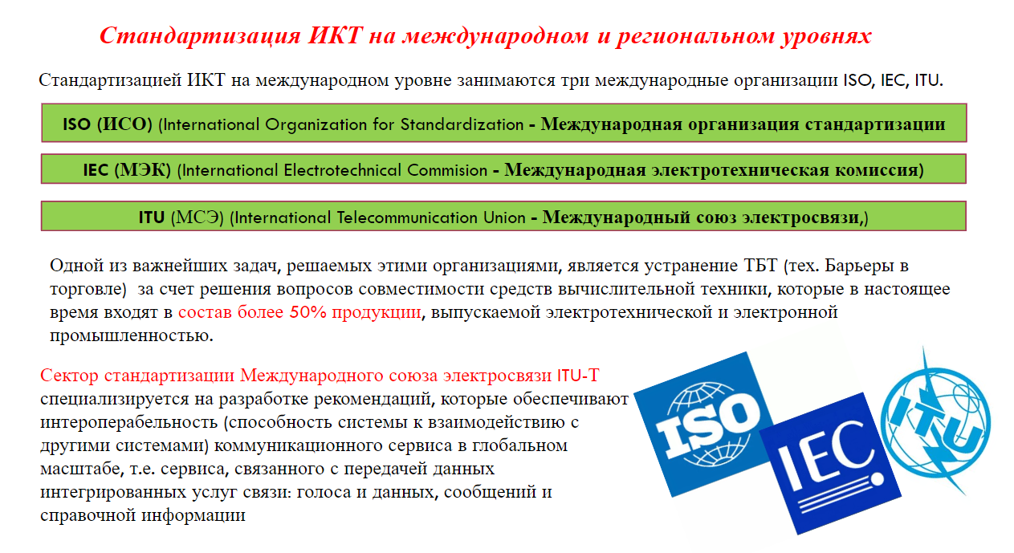
ИКТ – информационно-коммуникационные технологии
51

Slide 56
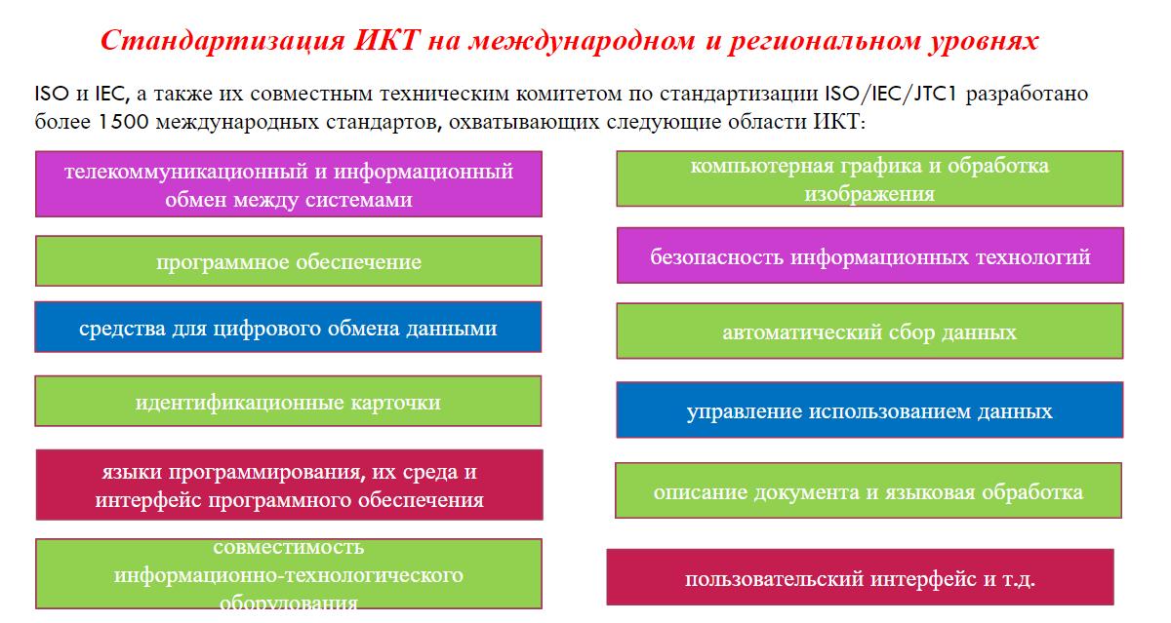
52

Slide 57
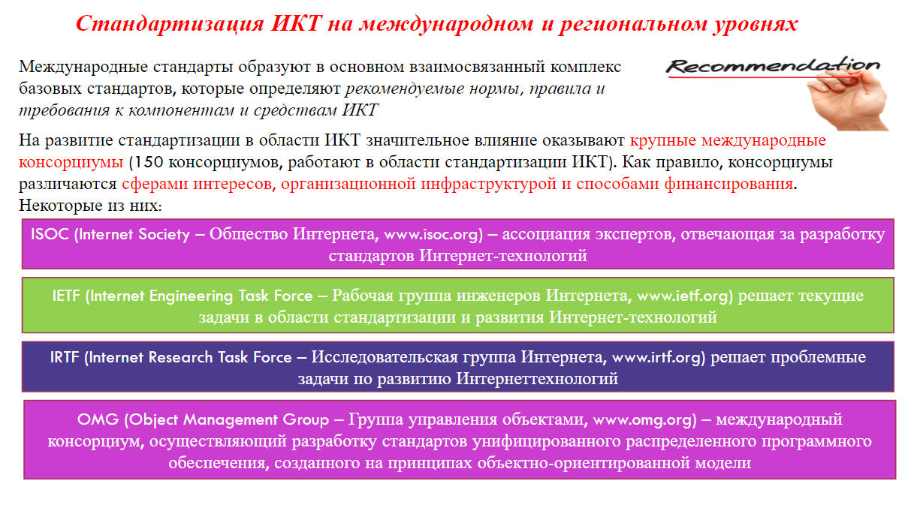
53

Slide 58
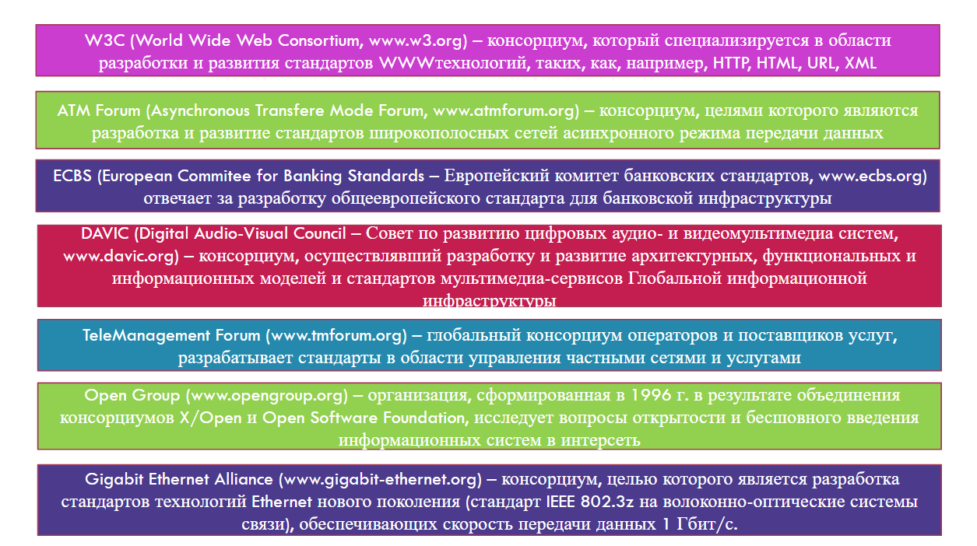
54

Slide 59

55

Slide 60
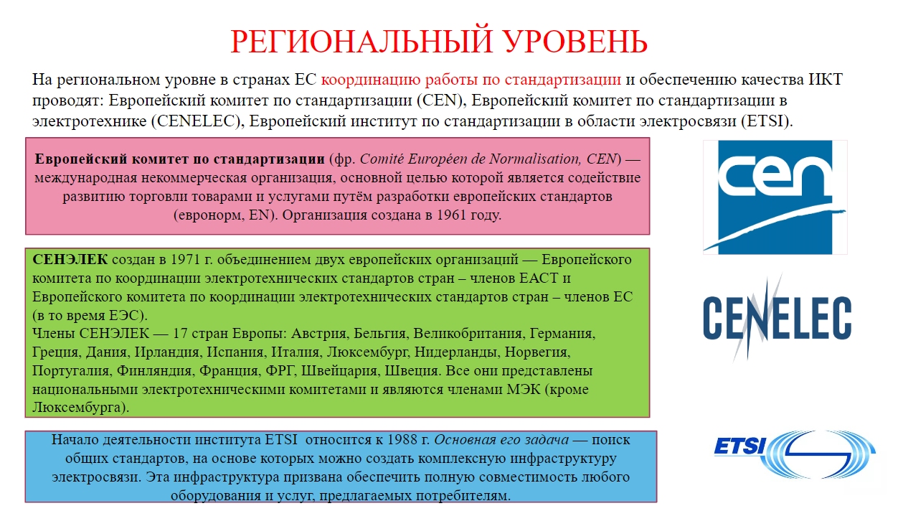
56

Slide 61
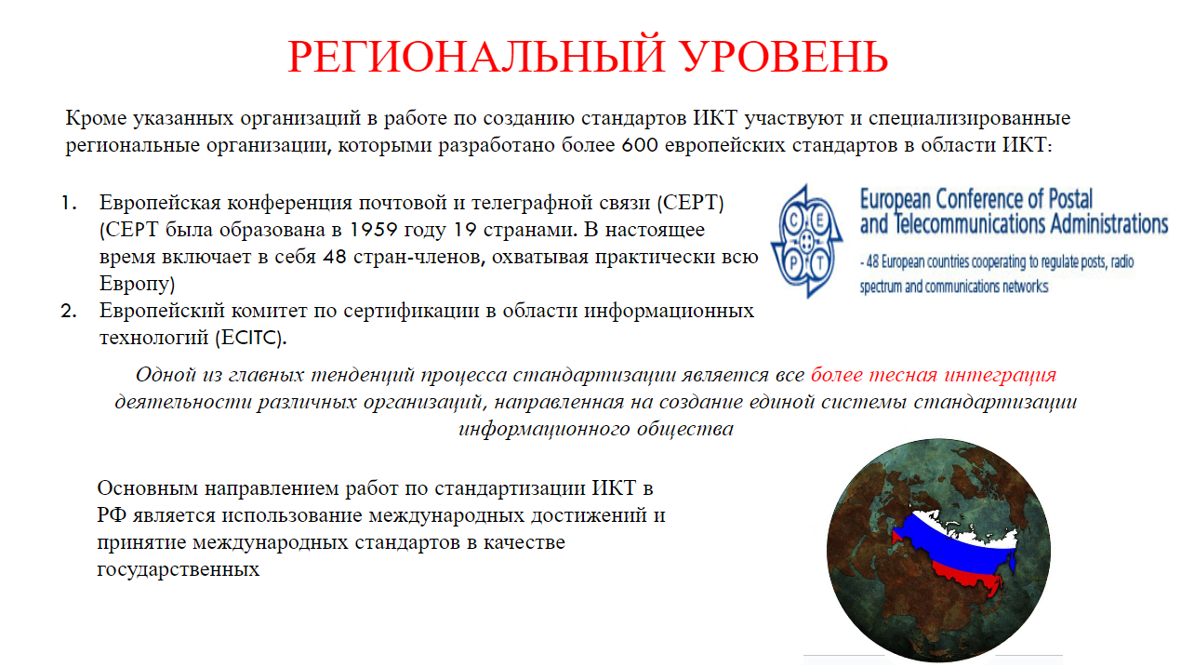
57

Slide 62
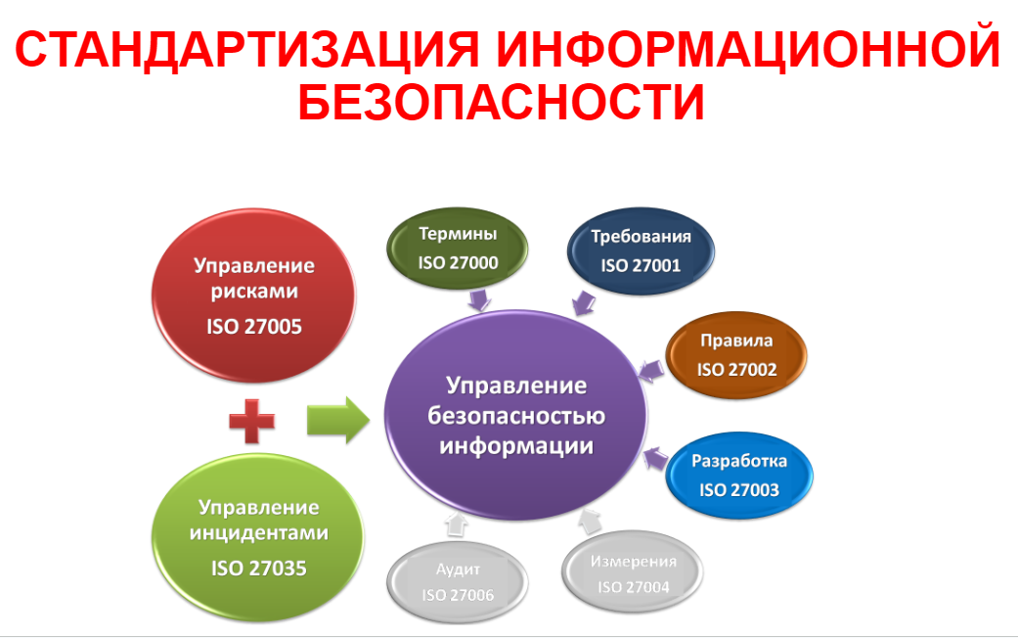
ГОСТ Р ИСО/МЭК 27005-2010 «Информационная технология. Методы и средства обеспечения безопасности. Менеджмент риска информационной безопасности»
ГОСТ Р ИСО/МЭК 27000-2021 Информационные технологии. Методы и средства обеспечения безопасности. Системы менеджмента информационной безопасности. Общий обзор и терминология
ГОСТ Р ИСО/МЭК 27001-2021 Информационная технология. Методы и средства обеспечения безопасности. Системы менеджмента информационной безопасности. Требования
ГОСТ Р ИСО/МЭК 27002-2021 Информационные технологии. Методы и средства обеспечения безопасности. Свод норм и правил применения мер обеспечения информационной безопасности
ГОСТ Р ИСО/МЭК 27003-2021 Информационные технологии. Методы и средства обеспечения безопасности. Системы менеджмента информационной безопасности. Руководство по реализации
ГОСТ Р ИСО/МЭК 27004-2021 Информационные технологии. Методы и средства обеспечения безопасности. Менеджмент информационной безопасности. Мониторинг, оценка защищенности, анализ и оценивание
ГОСТ Р ИСО/МЭК 27006-2020 Информационные технологии. Методы и средства обеспечения безопасности. Требования к органам, осуществляющим аудит и сертификацию систем менеджмента информационной безопасности
ISO/IEC 27035-3:2020 Информационная технология. Методы и средства обеспечения безопасности. Менеджмент инцидентов информационной безопасности. Часть 3.
58

Slide 63
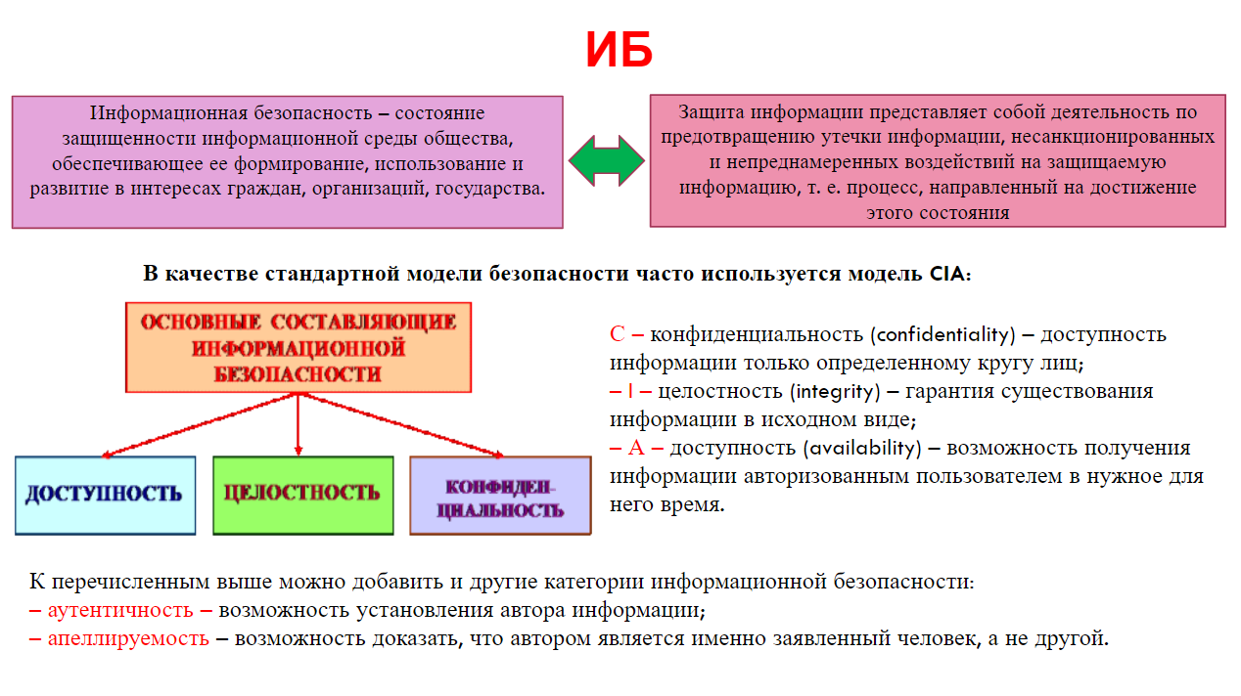
59

Slide 64
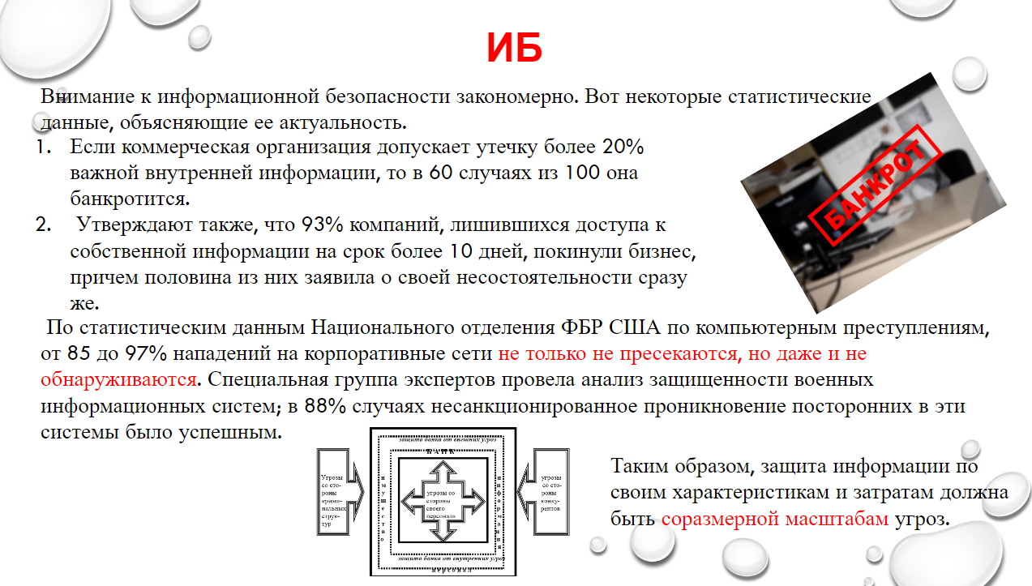
60

Slide 65
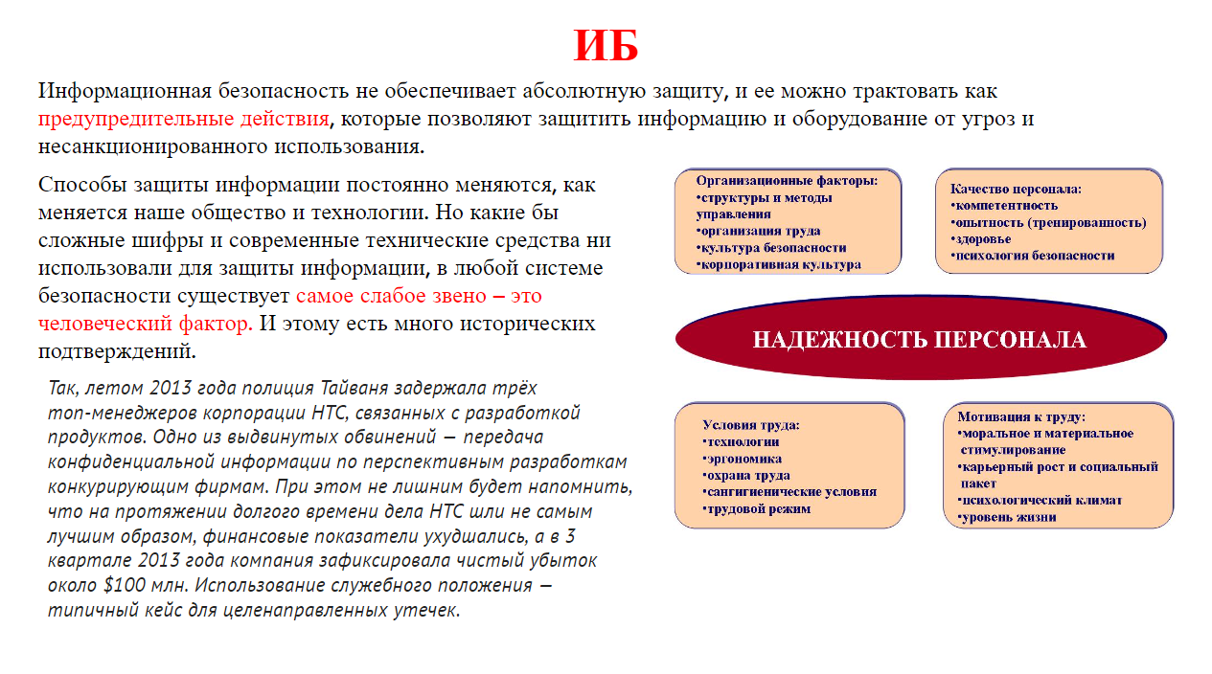
61

Slide 66
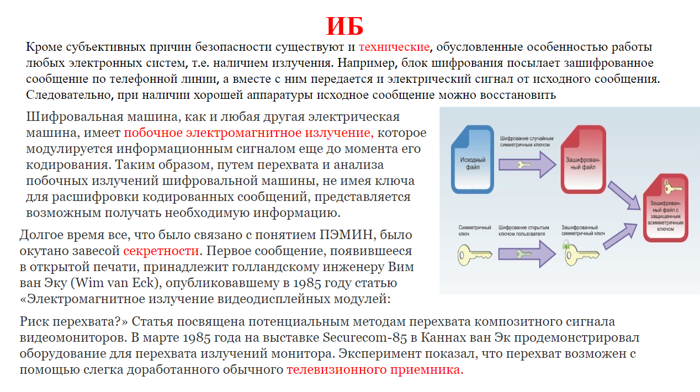
62

Slide 67
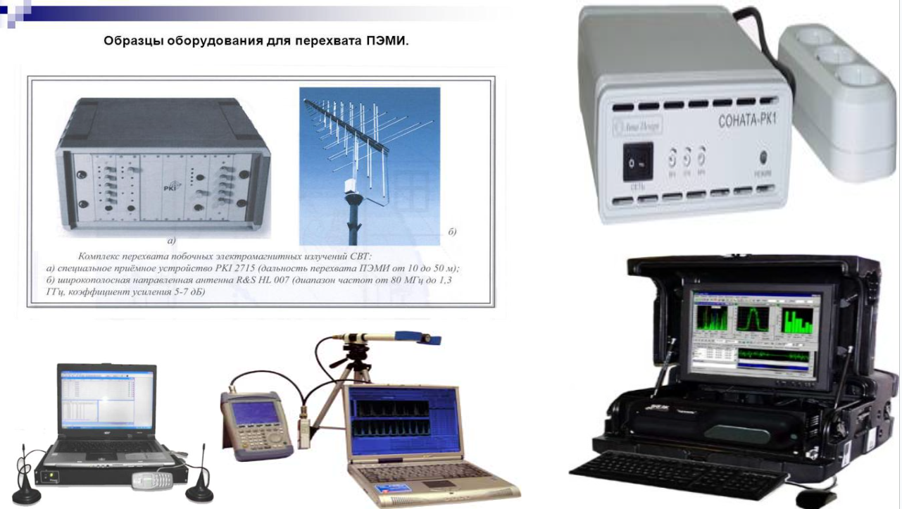
63

Slide 68
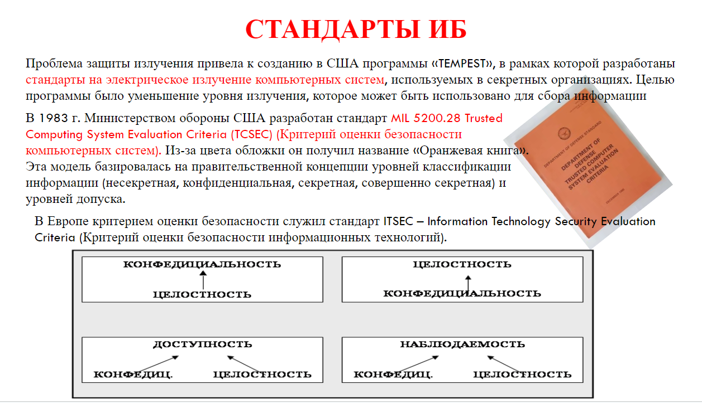
64

Slide 69
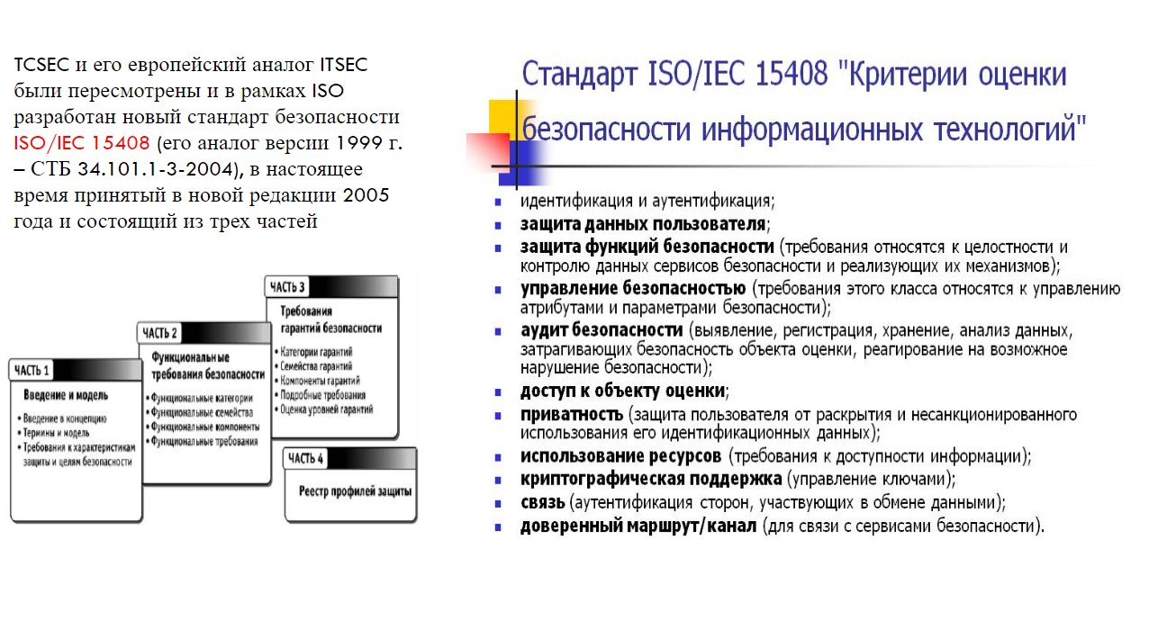
65

Slide 70
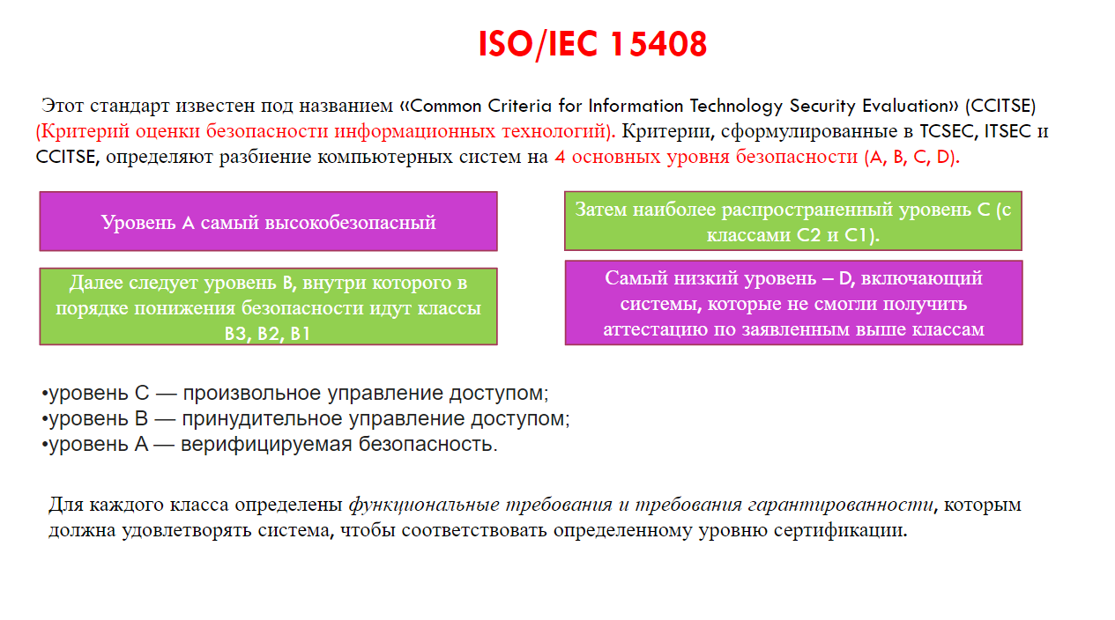
66

Slide 71
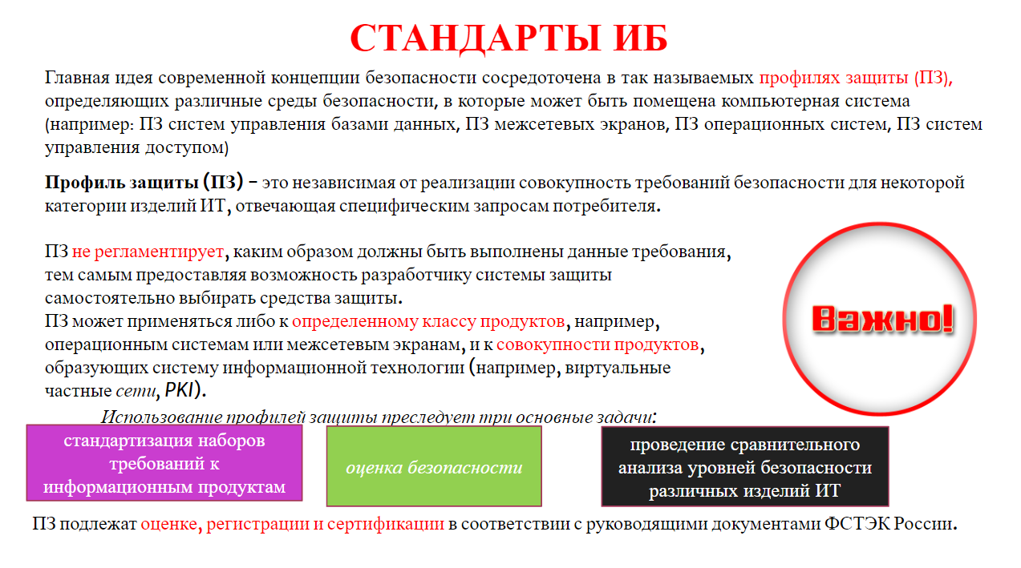
67

Slide 72
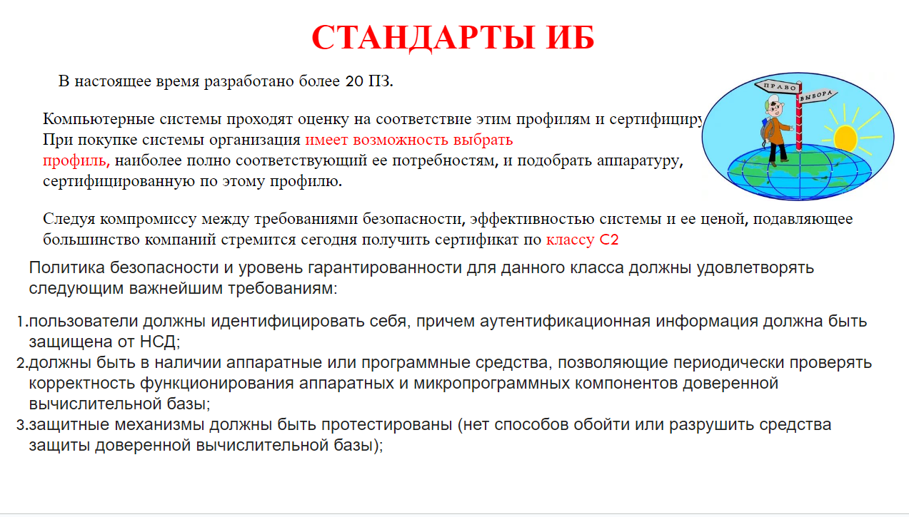
68

Slide 73

69

Slide 74
Благодарю за внимание!
Рассадина Анна Александровна
a.a.rassadina@gmail.com

